Slide 1


Slide 2

GRUPO CANTATE
Rio Bonito
Joinville/SC

Slide 3


Slide 4


Slide 5

DE ONDE?
PRA ONDE?

Slide 6
GRUPO CANTATE
Rio Bonito
Joinville/SC

Slide 7
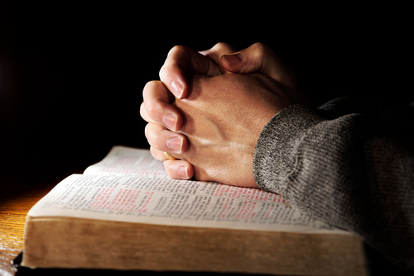
MOMENTO DE REFLEXÃO & CONFISSÃO DE PECADOS

Slide 8
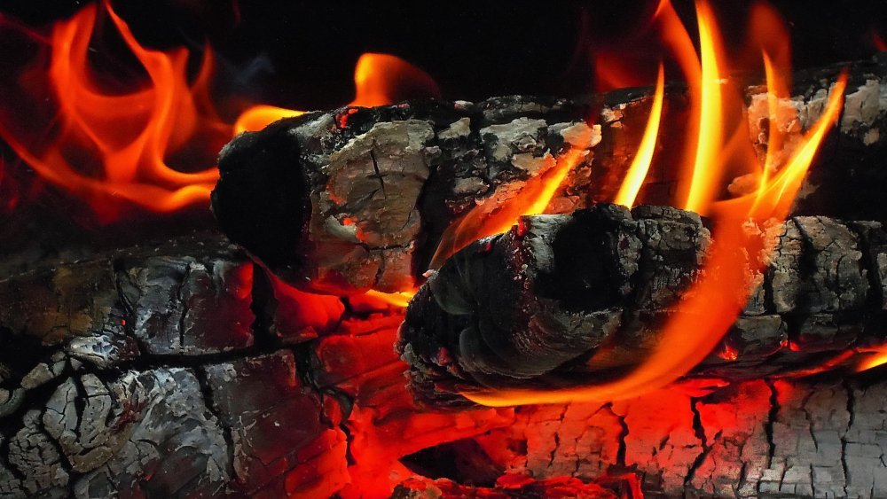

Slide 9
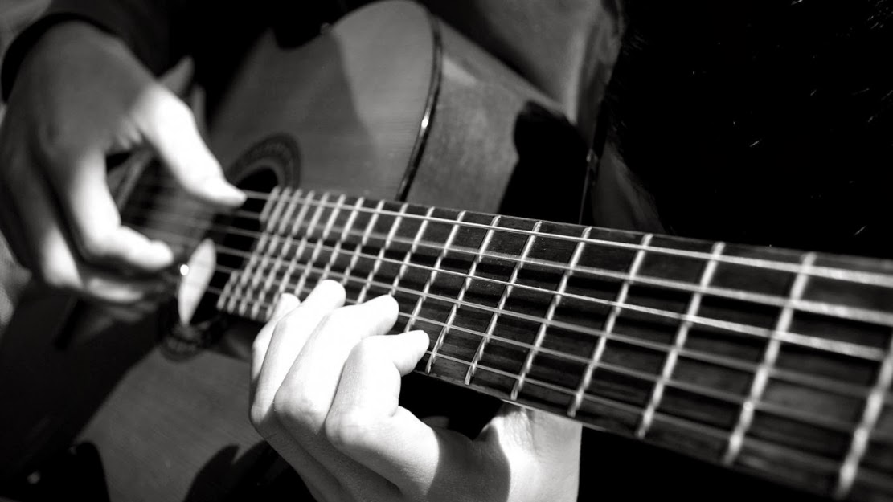
Hinos do Povo de Deus, 325...

Slide 10

AQUI VOCÊ TEM LUGAR,
AQUI VOCÊ TEM PERDÃO.
NA CASA DE DEUS É ASSIM...
AQUI DEUS TRAZ SALVAÇÃO.
AQUI DEUS VAI PERDOAR,
TAMBÉM VAI JUSTIFICAR.
NA CASA DE DEUS É ASSIM...
AQUI DEUS O VAI CHAMAR.

Slide 11

ALEGREI-ME QUANDO ME DISSERAM: VAMOS À CASA DE DEUS!
ORAI PELA PAZ DE GUARATUBA.
TAMBÉM, EM AMOR AO SENHOR, BUSCAREI O TEU BEM.
SALMO 122

Slide 12
Hinos do Povo de Deus, 398...

Slide 13

ALEGRAI-VOS
SEMPRE NO SENHOR,
ALEGRAI-VOS NO SENHOR.
ALEGRAI, ALEGRAI,
ALEGRAI-VOS NO SENHOR.

Slide 14

Leitura Bíblica:
SALMO 133

Slide 15
Como é bom e agradável
quando os irmãos convivem em união.
É como óleo precioso derramado sobre a cabeça, que desce pela barba,
a barba de Arão, até a gola das suas vestes.

Slide 16
É como o orvalho do Hermom quando desce sobre os montes de Sião.
Ali o Senhor concede a bênção
da vida para sempre.

Slide 17
Hinos do Povo de Deus, 381...

Slide 18

PELA PALAVRA DE DEUS,
SABEREMOS POR ONDE ANDAR.
ELA É LUZ E VERDADE,
PRECISAMOS ACREDITAR.
CRISTO ME CHAMA. ELE É PASTOR.
SABE MEU NOME. FALA SENHOR!
SEI QUE A RESPOSTA VEM DO MEU SER.
QUERO SEGUIR-TE PARA VIVER!

Slide 19
MOMENTO DE REFLEXÃO

Slide 20
GRUPO CANTATE
Rio Bonito
Joinville/SC

Slide 21
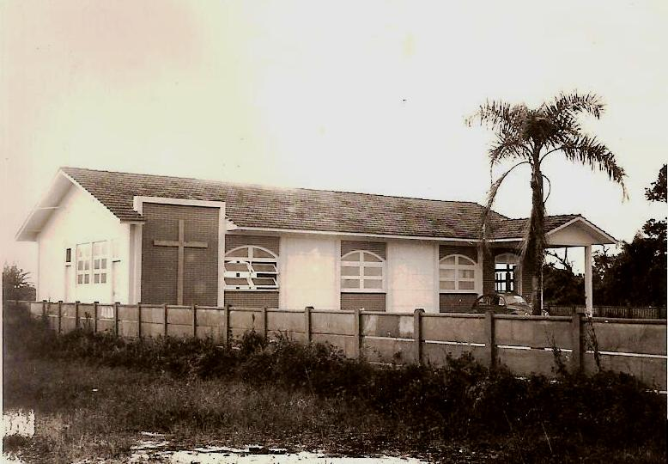
MOMENTO HISTÓRICO
Pastor Johann Friedrich Genthner & Esposa

Slide 22

Palavra
Livre...

Slide 23
ORAÇÃO FINAL, PAI NOSSO & BENÇÃO

Slide 24
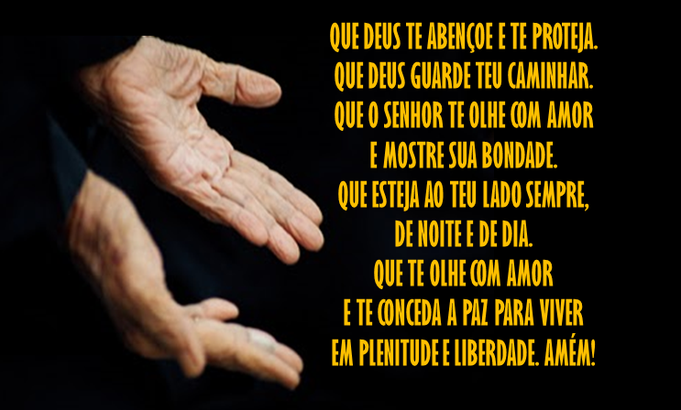

Slide 25



Slide 26
Hinos do Povo de Deus, 452...

Slide 27
SENHOR, EU QUERO AMAR-TE,
SEMPRE DE TODO O MEU CORAÇÃO.
SENHOR, EU QUERO AMAR-TE,
SEMPRE DE TODO O MEU CORAÇÃO.
OH, TOMA EM MIM MORADA,
EM TI EU POSSO VENCER.
/: SENHOR, EU QUERO VIVER
NA TUA PRESENÇA COM TODO O MEU SER :/

Slide 28
SENHOR, EU QUERO HONRAR-TE,
SEMPRE DE TODO O MEU CORAÇÃO.
SENHOR, EU QUERO HONRAR-TE,
SEMPRE DE TODO O MEU CORAÇÃO.
MEU CORPO, ALMA E MENTE
A TI EU DESEJO RENDER.
/: SENHOR, EU QUERO VIVER
NA TUA PRESENÇA COM TODO O MEU SER :/

Slide 29
SENHOR, EU QUERO SERVIR-TE,
SEMPRE DE TODO O MEU CORAÇÃO.
SENHOR, EU QUERO SERVIR-TE,
SEMPRE DE TODO O MEU CORAÇÃO.
QUE EU CUMPRA A TUA VONTADE,
REGIDO POR TEU PODER.
/: SENHOR, EU QUERO VIVER
NA TUA PRESENÇA COM TODO O MEU SER :/

Slide 30

GRATIDÃO

Slide 31


AVISOS...
Quarta às 19h30, Estudo Bíblico;
Próximo domingo às 10h,
Culto & Festa da Colheita em Itapoá;
Sábado, dia 21/04 às 14h,
Culto Infantil com Gelza e Albertina;
Próximo Culto,
dia 21/04 às 19h30, com Ceia.

Slide 32


Slide 33
GRUPO CANTATE
Rio Bonito
Joinville/SC

Slide 34


